Slide 1
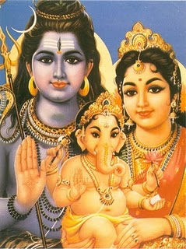
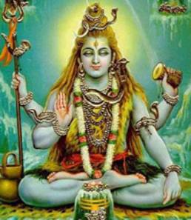
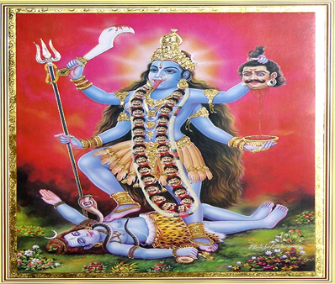
HINDUISMO

Slide 2
Religión
Los grandes grupos religiosos de la India son el hinduismo (83%), el islam (11%), el cristianismo y los siks (2% cada uno). Otras importantes minorías religiosas son budismo, jainismo y parsis.

Slide 3
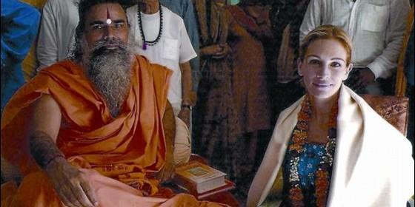
HINDUISMO y el Mundo
Se considera que el 13% de la población del mundo son Hindúes, pero las influencias del Hinduismo van más allá de estas cifras.
La mayoría vive en India – 83% de la población.
También los encontramos en Bangladesh (11%), Bhutan (25%), Fiji (41%), Mauritius (50%), Nepal (89%), Sri Lanka (15%), Surinam (27%) y Trinidad (25%).

Slide 4
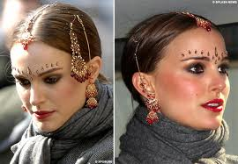
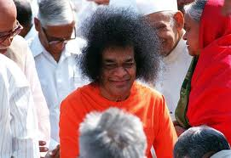
Aproximadamente 2 millones de Hindúes viven en la Isla Bali en Indonesia.
Nepal es la única nación donde el Hinduismo es la religión estatal.
Existen más de un millón de Hindúes en Estados Unidos

Slide 5
CREENCIAS
Los hindúes creen en la rencarnación, o transmigración de las almas. Según esta creencia, cuando una persona muere, su alma vuelve a nacer en otro cuerpo. Éste no tiene por qué ser humano: si tiene un karma (actos y efectos de las vidas presente y pasadas) negativo, podrá volver en el cuerpo de un animal. También es común que la nueva vida sirva para reparar los errores de las anteriores.

Slide 6
El hinduismo es la religión original de la India.
Es una religión basada en mitos, protagonizados por muchos dioses.
El brahmanismo se pueden considerar como partes del dios supremo Brahma, por lo que ellos dicen que el hinduismo es una religión monoteísta.
Para otros, tiene mucha importancia Khrisna.
Más de 1000 millones de personas practican la religión hindú. La doctrina del hinduismo está recogida en cuatro libros, los Vedas

Slide 7
En el hinduismo, las divinidades tienen parte masculina y femenina.
La parte femenina, especialmente bajo su forma demoniaca, es conocida como devi.
Los dioses viven en el cielo más elevado, el Brahma-Loka, que se encuentra en la cima de una montaña inaccesible para los humanos, el monte Meru.

Slide 8
Devoción Religiosa
Continua….
Como una señal de devoción a los dioses los Hindúes frecuentemente se someten a prácticas ascéticas. (escalar de rodillas, largos escalones de piedra, votos de silencio por años, etc.)
A través de su devoción esperan moverse a un estado de reencarnación más elevado.
A través de la devoción un devoto puede recibir extra estatus.
Los devotos Hindúes ayunan regularmente para recibir bendiciones extras, o protección en contra de la maldad, de sus dioses

Slide 9

Hay muchos elementos sagrados para el hinduismo. El río Ganges, en la India, es sagrado, y especialmente en su paso por Benarés es un lugar de peregrinación y se utiliza para baños de purificación. Las cenizas de los muertos también son arrojados a este río. También hay animales sagrados, como la vaca, la serpiente, las ratas, los monos o el caballo. En general, los hindúes respetan a los animales, y algunas sectas hindúes tienen prohibido matar cualquier animal. Por este motivo, muchos hindúes son vegetarianos.

Slide 10
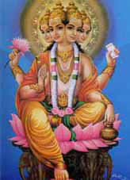
BRAHMA
Brahma es el dios más importante del brahmanismo, nueva forma del hinduismo que se implantó en la India con la invasión del subcontinente del pueblo ario, que habitaba en Asia Central. Junto a Vishnú y Shiva forma la Trimurti, trinidad de los dioses más importantes. Él es el creador del universo.
Los seguidores del brahmanismo le consideran el dios supremo, y creen que todos los demás dioses son sólo manifestaciones de Brahma.

Slide 11
La historia de la mitología hindú nos revela que cuando se creó el universo se dividió el cielo y la tierra en 3 partes, una parte que gobernaría Vishnu con su perseverancia, Brahma con su protección y creación total, y Shiva que representa la destrucción y el caos.

Slide 12
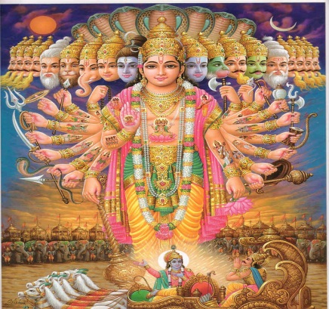
VISHNU
Vishnú es el dios conservador del universo. Antes de las invasiones arias era considerado tan sólo un dios menor. Para cumplir su misión de igualar las fuerzas del bien y del mal y de ayudar a los hombres a encontrar la salvación siguiendo determinados caminos de conducta cuenta con la ayuda de sus avatares (enviados de los dioses que representan un aspecto de ellos).

Slide 13
Vale la pena mencionar que el dios Vishnu siempre es representado en posición vertical, llevando una corona, y portando algunos elementos como una concha, la flor de loto, un disco y un palo, que muestra en cada uno de sus 4 brazos. Hoy en día Vishnu sigue siendo una deidad de culto, y alberga dentro del territorio hindú a una serie de templos y lugares a donde peregrinar.

Slide 14
En el caso de Vishnú sus avatares son sus rencarnaciones. Los hindúes creen que Vishnú va a reencarnarse diez veces, de las cuales ya se han producido nueve. Alguna de ellas fueron el héroe Rama (la séptima) o el dios Krishna (la octava). Cuando se produzca la décima reencarnación, se acabará la era actual y comenzará un nuevo mundo.

Slide 15
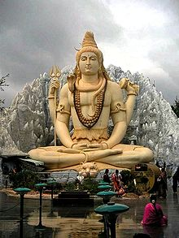
Atributos de Shivá
En el marco del hinduismo, Shivá (शिवः Śivá, ‘auspicioso’) es el dios destructor.

Slide 16
El tercer ojo: el tercer ojo de Shivá en su frente es el ojo de la sabiduría, conocido como bindi. Es el ojo que ve más allá de lo evidente. En consecuencia, a Shivá se lo conoce como Tri-netri-īshwara (‘señor de los tres ojos’). El tercer ojo de Shivá es comúnmente asociado con su energía salvaje que destruye a los malhechores y los pecados.

Slide 17
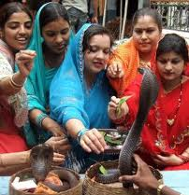
El collar de la cobra: el dios Shivá está más allá de los poderes de la muerte. Ingirió el veneno kalketu para el bienestar del universo. Para no ser herido por este veneno, se dice que su consorte Parvati ató una cobra a su cuello. Esto retuvo el veneno en su garganta y, por consiguiente, la tornó azul. De ahí su nombre Nīla-kantha (‘garganta azul’). La peligrosa cobra representa a la muerte, que Shivá ha conquistado completamente. Shivá también es conocido como Nageśwara (‘señor de las serpientes’). Las cobras alrededor de su cuello también representan la energía dormida y yaciente, Kundalinī.

Slide 18
Media luna: Shivá lleva en su frente la luna en su quinto día (panchami). Está ubicada cerca del tercer ojo y demuestra el poder del Soma (la ofrenda sacrificial, que representa a la Luna). Significa que Shivá posee el poder de la procreación junto con el poder de la destrucción. La Luna también es una medida de tiempo, por consiguiente también representa su control sobre el tiempo. Shivá entonces es conocido por los nombres de Somasundara (Soma: ‘dios de la Luna’; súndara: ‘hermoso’) y Chandrashekara (chandra: ‘luna’; śekhara: ‘corona’). Refiere también al símbolo de su montura, un toro.

Slide 19
Cabello enmarañado (jata): el ondeo de su cabello lo representa como el dios del viento, o Vaiú, que es la forma sutil de aliento presente en todas las formas vivientes. Por consiguiente, es Shivá como la línea vital de todos los seres vivos. Él es Pashupatinath.

Slide 20
El tambor: el sonido del damaru en la mano de Shivá es el origen de la palabra universal que da origen a todo lenguaje y expresión.
Vibhuti: se trata de las tres líneas de ceniza dibujadas en la frente y representa la esencia de nuestro ser, que permanece aún después de los malas (impurezas de la ignorancia, el ego y la acción) y vasanas (gustos y disgustos, apego al cuerpo, al mundo, a la fama, los entretenimientos mundanos, etc.) han sido quemadas en el fuego del conocimiento. El vibhuti es reverenciado como la forma de Shivá y simboliza la inmortalidad del alma y la gloria manifiesta del dios.

Slide 21
Ceniza: Shivá cubre su cuerpo con bhasma (ceniza de crematorio) que señala la filosofía de la vida y la muerte y el hecho de que la muerte es la realidad última de la vida.
Piel de tigre: el tigre es el vehículo de Shaktí, la diosa del poder y la fuerza. Shivá está más allá y por encima de cualquier tipo de fuerza. Es el señor de Śakti. La piel de tigre simboliza la victoria sobre toda fuerza. Sentado sobre la misma, Shivá enseña que ha conquistado el deseo.

Slide 22
El elefante y la piel del venado: Shivá también viste con la piel de un elefante. Los elefantes simbolizan el orgullo. Vestir su piel simboliza la conquista del orgullo. Similarmente, el venado simboliza el saltar de la mente, su parpadeo. Vistiendo la piel del venado simboliza que ha controlado la mente a la perfección.

Slide 23
GANGES
El río Ganges: el sagrado río fluye desde el cabello de Shivá. El rey BhaguiRatha pidió a la madre Ganga que descendiera en este planeta para que purificara sus pecados y los de los humanos. El dios Shivá ofreció su enmarañado cabello para detener su caída desde los planetas celestiales. El flujo del agua es uno de los cinco elementos que componen el universo y desde el cual la Tierra nace. El Ganges también representa fertilidad y el aspecto creativo de Rudra.

Slide 24
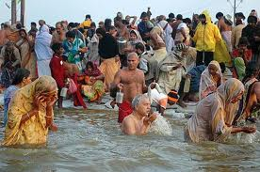
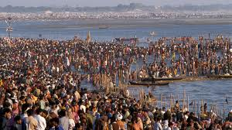

Slide 25
A las orillas del río sagrado Ganga, peregrinos se sientan a meditar, ellos se sumergen en las aguas santas, toman el agua y repiten versos en Sanskriti (idioma de los dioses). Este rito o ceremonia les representa el perdón y limpieza de sus pecados, Se dice que India es el lugar más religioso y el más inmoral de todas las sociedades del mundo, esto se conoce como una paradoja, la cual está en el corazón de la religión Hindú.

Slide 26
ESPERANZA
El objetivo de los hindúes es reunirse con Brama. Para ello, deberán poner fin al ciclo kármico, recorriendo diferentes caminos hasta alcanzar la perfección. La rencarnación no se produce únicamente en los mortales: los dioses también se ven sujetos a ella, y de algunos de ellos, como Vishnú, se conocen un enorme número.

Slide 27
Liberación
El ideal de un Hindú es ganar liberación o romper la cadena continua de reencarnación (samsara) y ser uno con Brahman.
La reencarnación depende de las acciones o “karma”
Si acumula suficiente buen karma, podrá convertirse eventualmente en un sannyasi. (Alguien listo para ser iluminado y sumergirse en un Brahman)
El estado final se llama “Nirvana”, es decir cuando una persona pierde su identidad y se une/funde con Brahman.
  El camino del conocimiento
  (Jnana Marga)
  El camino de la conducta recta
  (Karma Marga)
  El camino de la devoción (Bhakti Marga)

Slide 28
Como es una religión mítica, también hay leyendas sobre héroes, recogidas en poemas antiguos. Un ejemplo es el Ramayana, que narra las aventuras de un príncipe guerrero, Rama, para salvar a su amada Sita.

Slide 29
SUS LIBROS SAGRADOS
Existen dos libros, los cuales contienen la historia del origen del Hinduismo, los cuales son:
1.- El Ramayana, que contiene 24,000 versos, en el cual se cuenta la historia de la vida de Rama.
2.- El Mahabharata, que contiene 100, 000 versos, este es 15 veces más largo que la Biblia.

Slide 30
Pero el libro más famoso y sagrado para el pueblo hindú es el Bhagavad Gita o canción de dios. Este contiene 700 versos de poesía filosófica y es conocido como el libro de Krishna y se mantiene de mucha influencia.

Slide 31
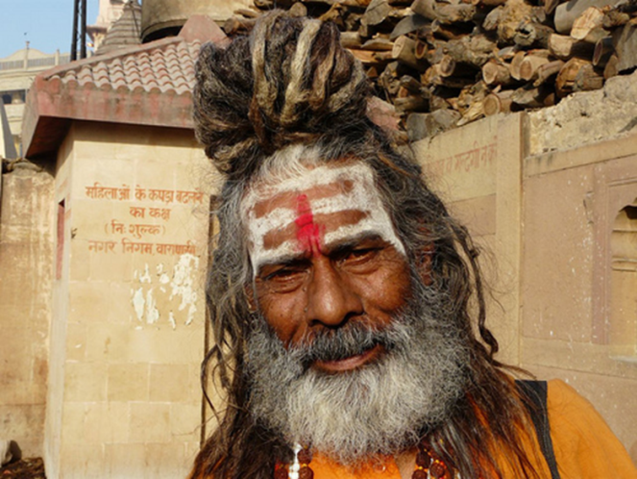
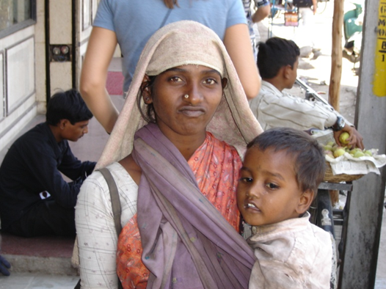
CASTAS
El hinduismo divide la sociedad en cuatro castas, o estratos sociales: los brahmanes (sacerdotes), kshatriya (nobles y guerreros), vaisya (burgueses) y sudra (artesanos). Cada uno de ellos tenía su origen en una parte del cuerpo de Brahma, siendo los brahmanes los más importantes, pues procedían de su cabeza.

Slide 32
Sin embargo, también hay un grupo de gente que no procede de ninguna parte de su cuerpo: son los parias, también llamados intocables, que no tienen casta y han sido discriminados durante miles de años. Dentro de cada casta, hay muchas pequeñas divisiones.

Slide 33
Las normas hindúes son muy estrictas respecto a las castas: se pertenece a ellas por nacimiento, y no es posible ascender. Además, sólo es posible el matrimonio entre miembros de una misma casta. Aunque el sistema de castas está prohibido en la India desde 1947, en la práctica sigue practicándose en muchos lugares.

